Slide 1


TARIMIN GELECEĞİNE UÇALIM

Slide 2


ilaçlama nedir?
İlaçlamanın tarımsal ilaç sektöründeki rolü nedir?
üretilen ilaçlardan maksimum kapasitede verim nasıl sağlanır??
TARFLY

Slide 3

TARFLY
İlaçlama Yöntemi
Verimlilik
Erişim ZORLUĞU
Çevre ve Sağlık Riskleri
yetkinlik

Slide 4

TARFLY
Tarım araçlarından daha hassas ve hızlı.
Maksimum verimlilik ve veri toplama
Zorlu arazi şartlarına uyum sağlama
Çevre hassasiyeti ve kimyasalla teması minimuma indirmek.
Gerekli olan evrak ve belgelere ihtiyaç duyulmaması

Slide 5
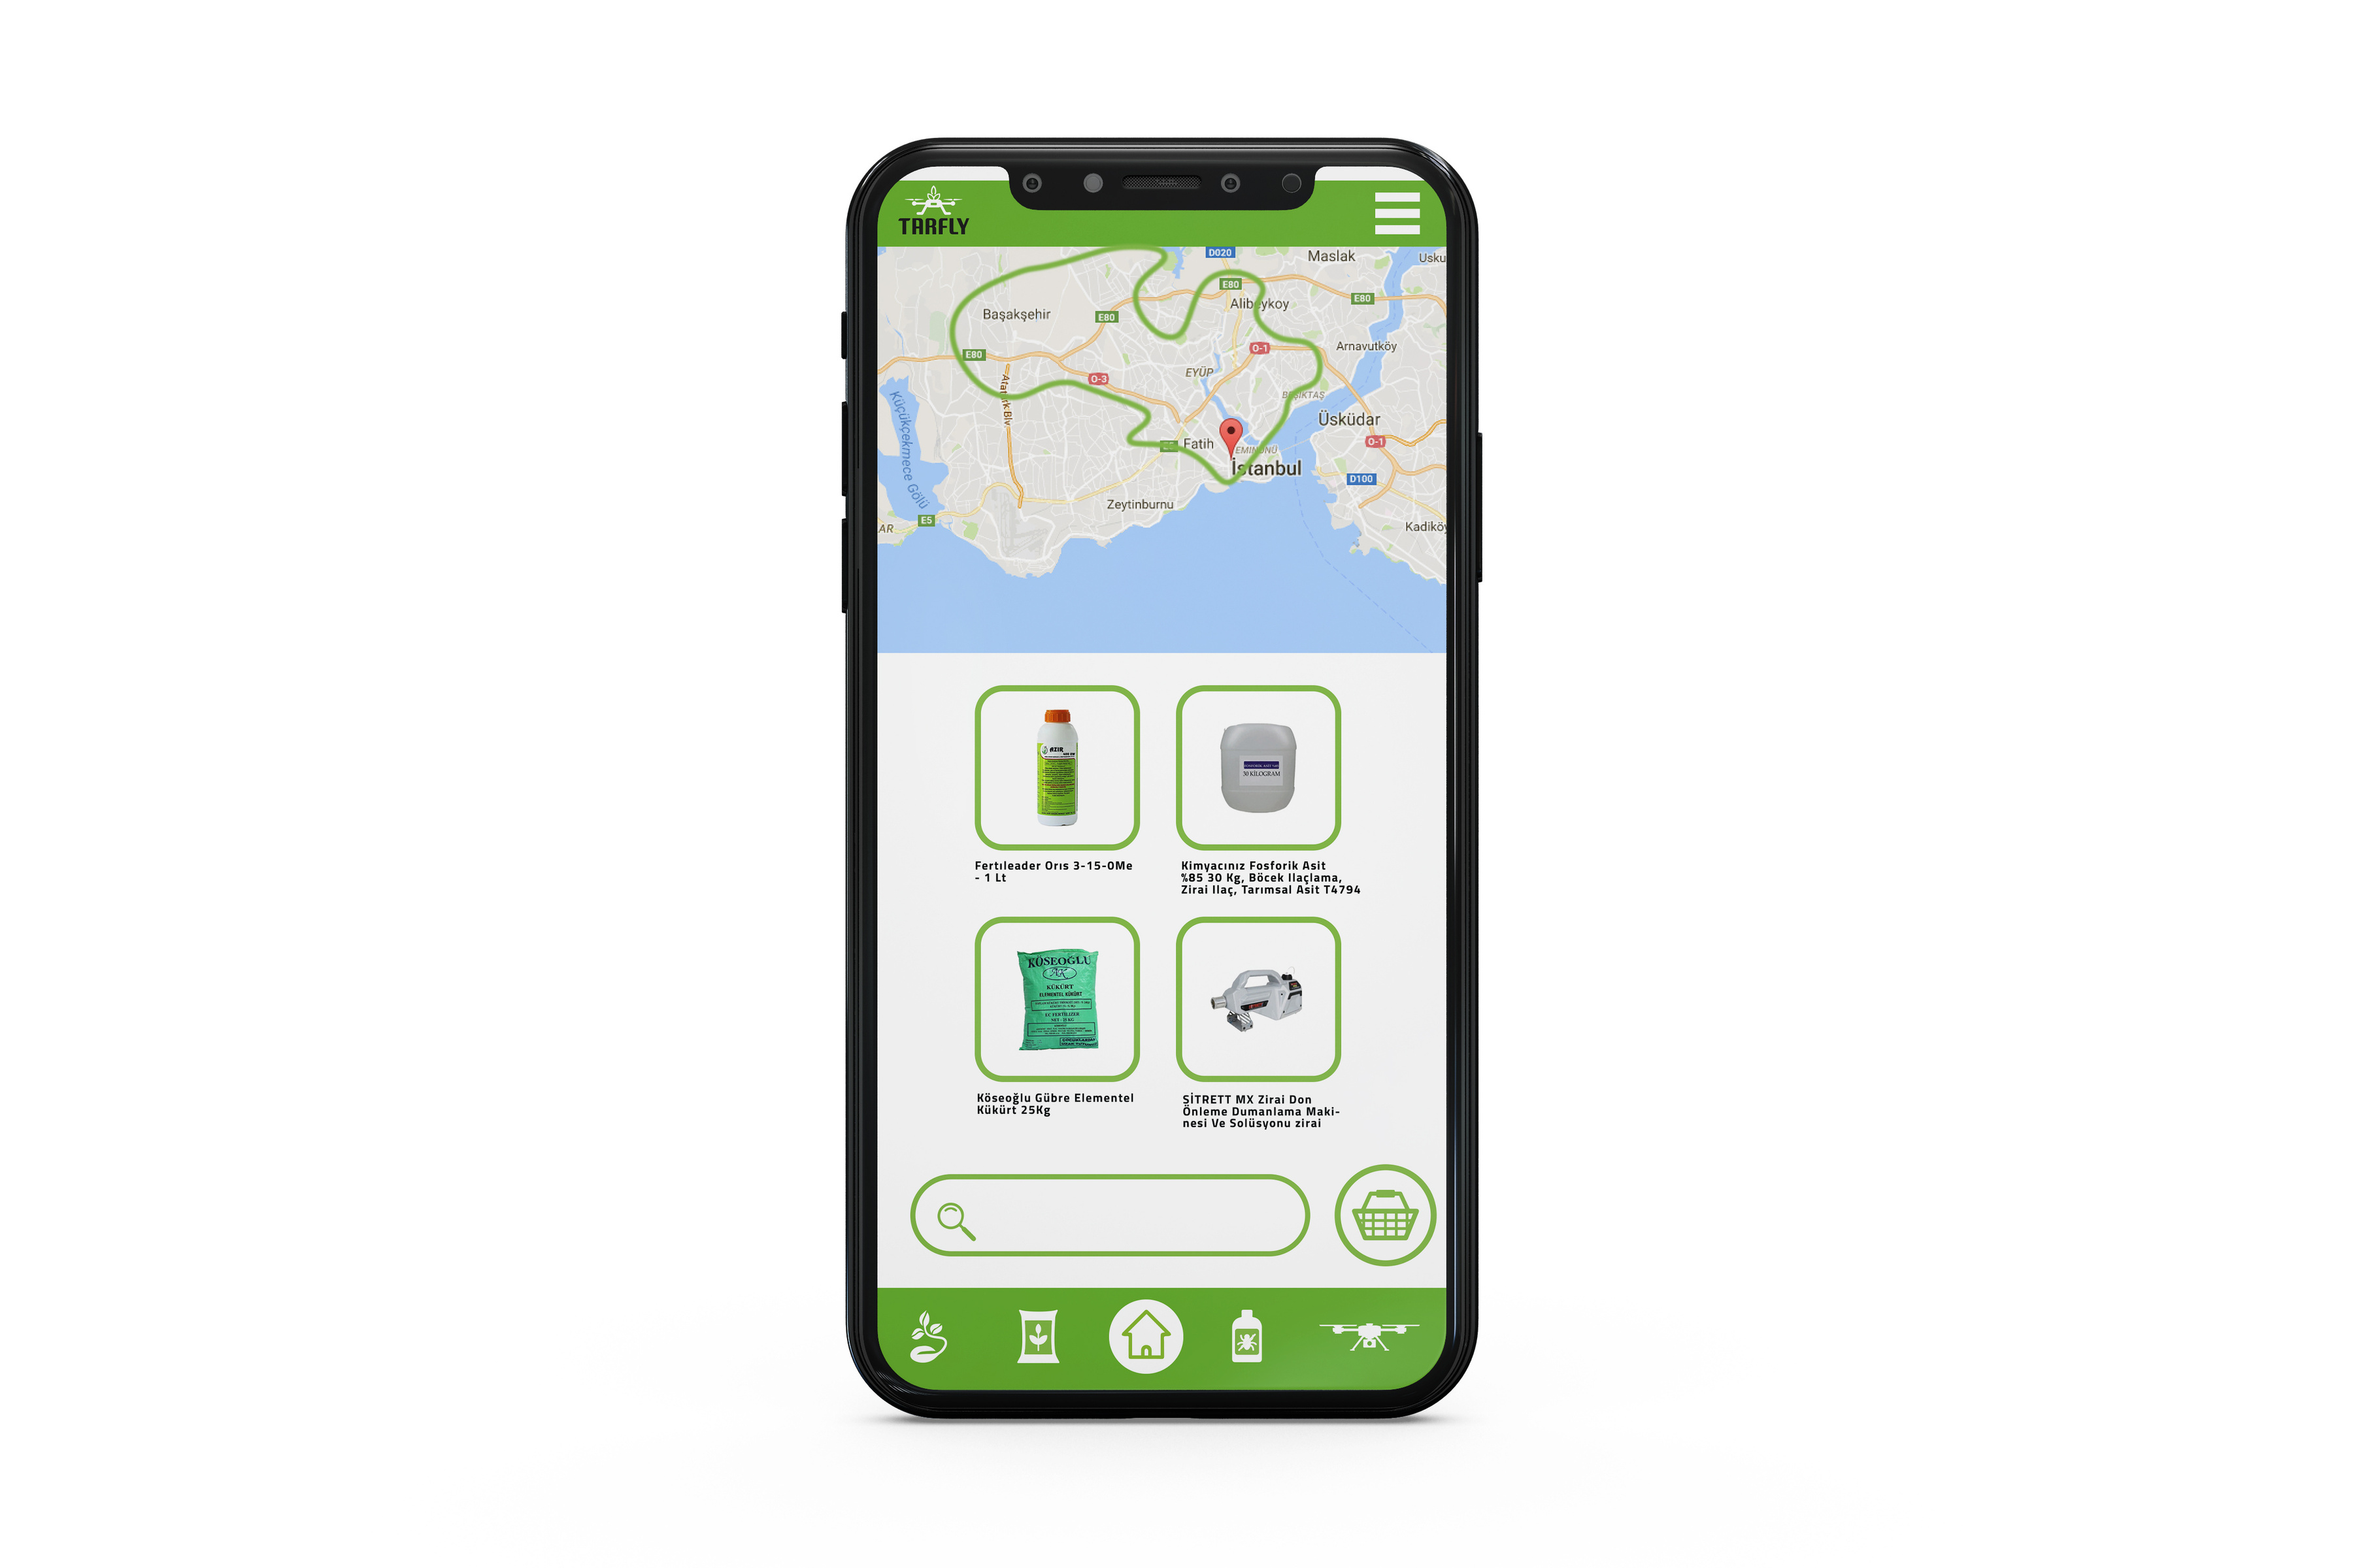

Slide 6
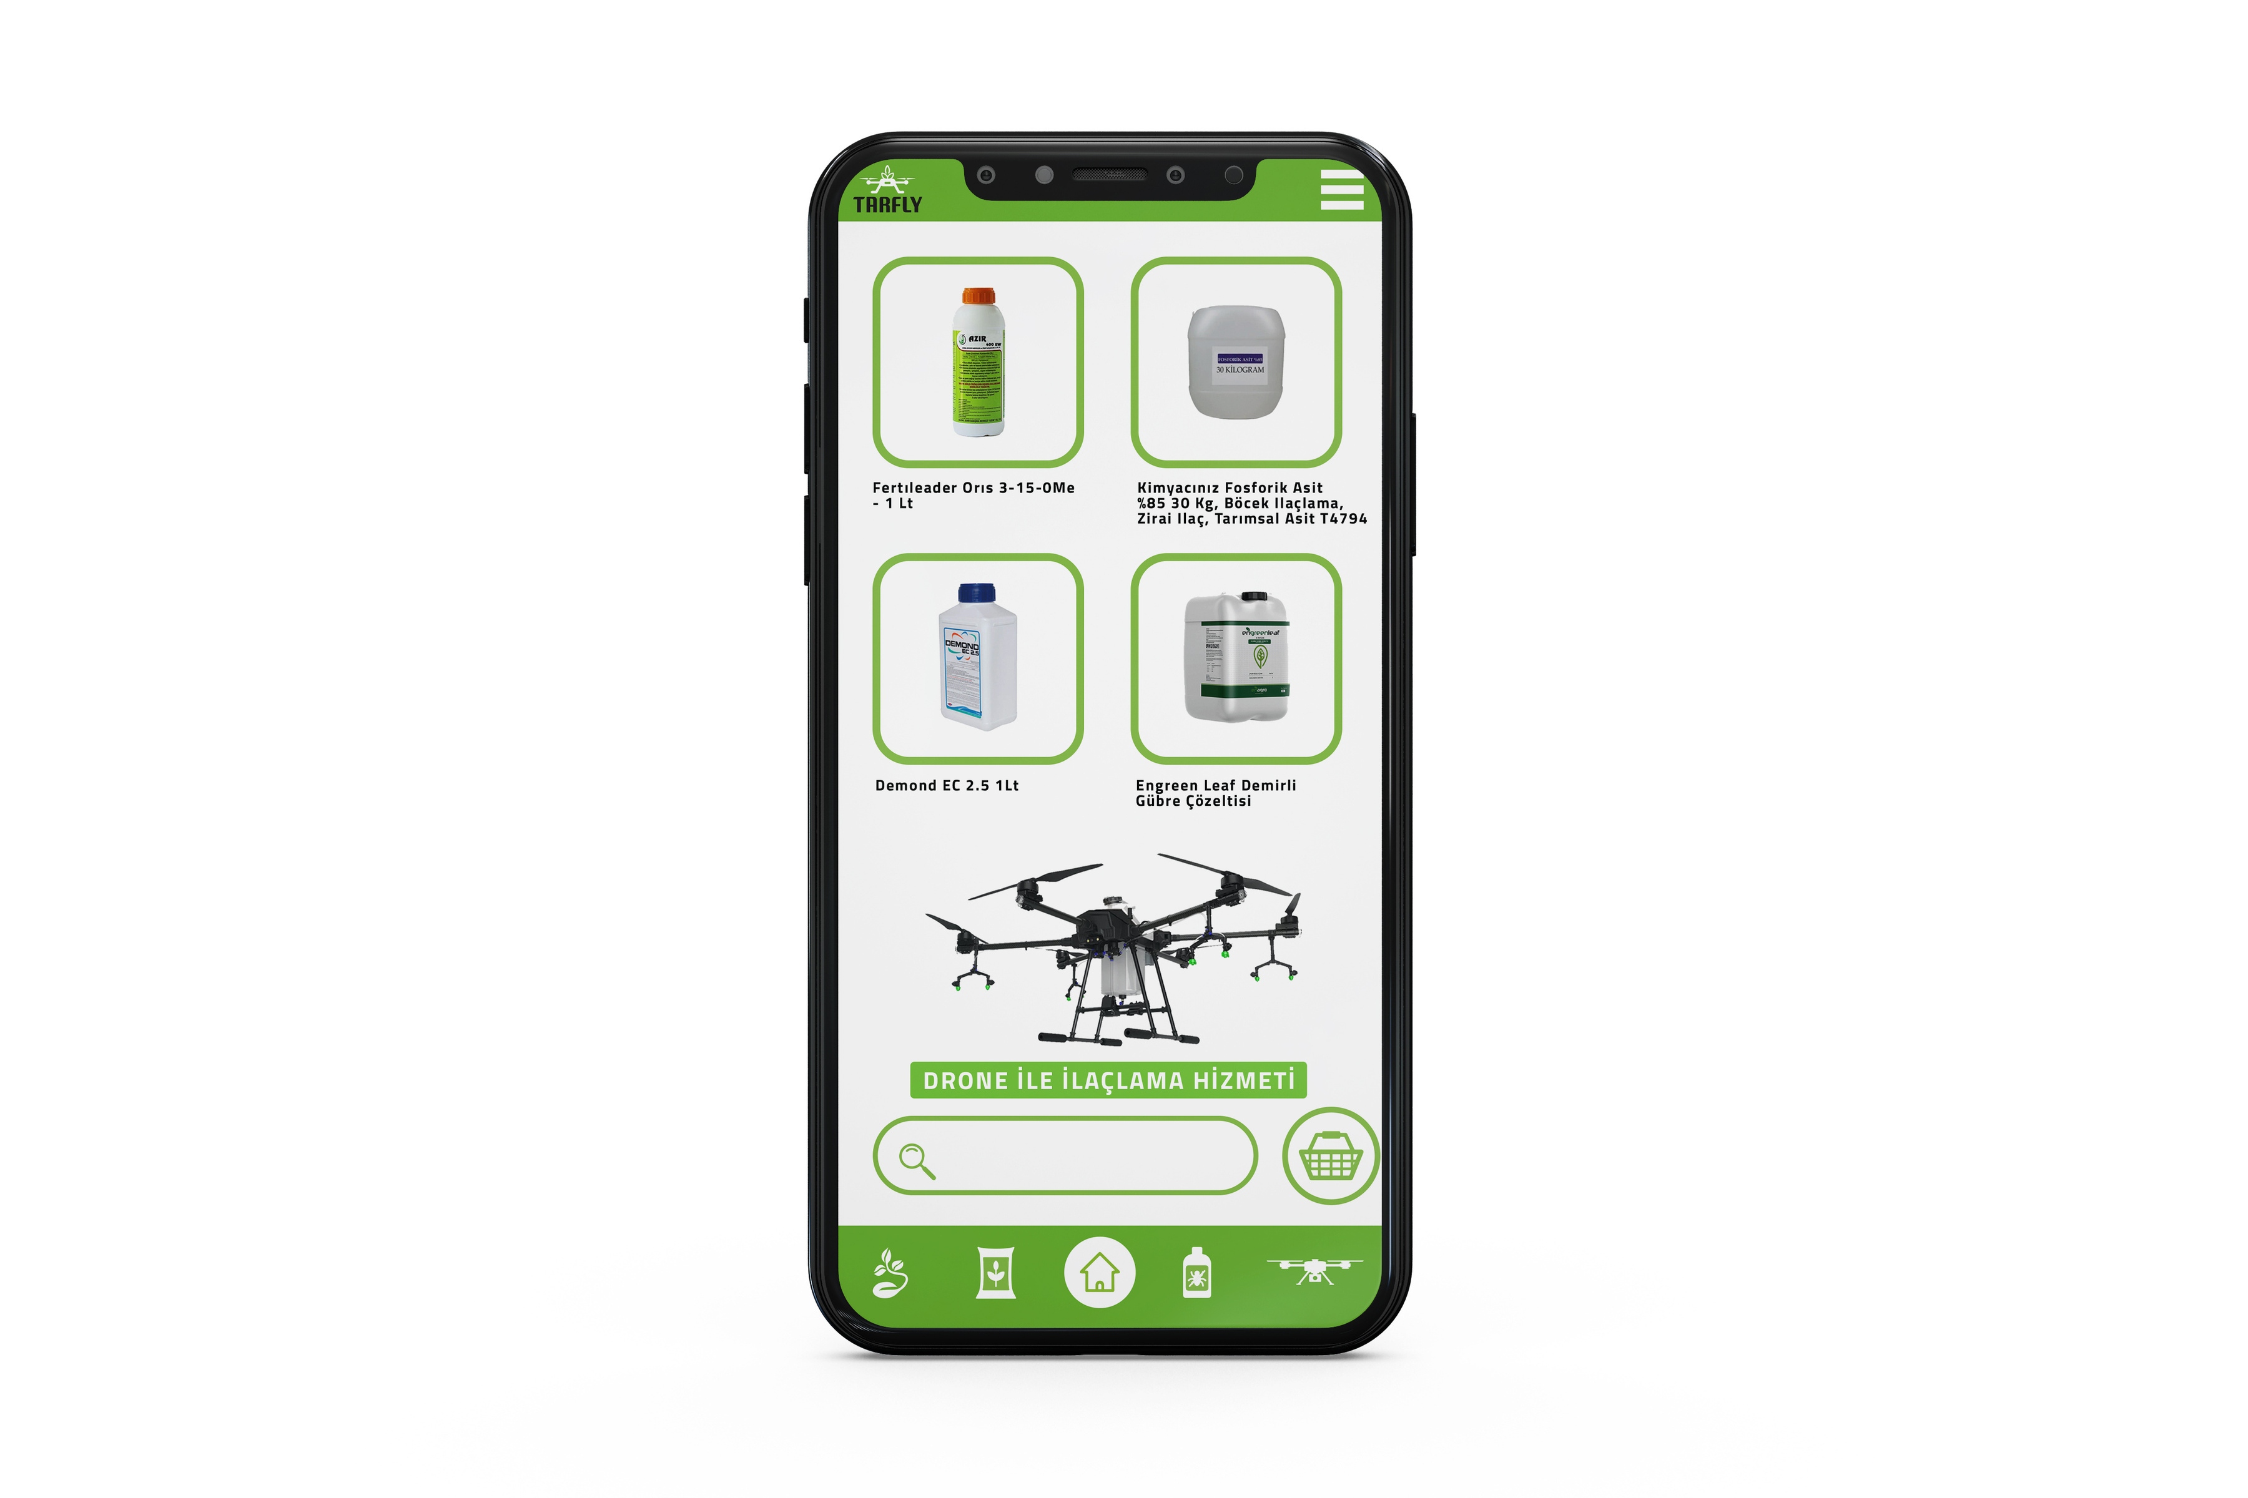

Slide 7
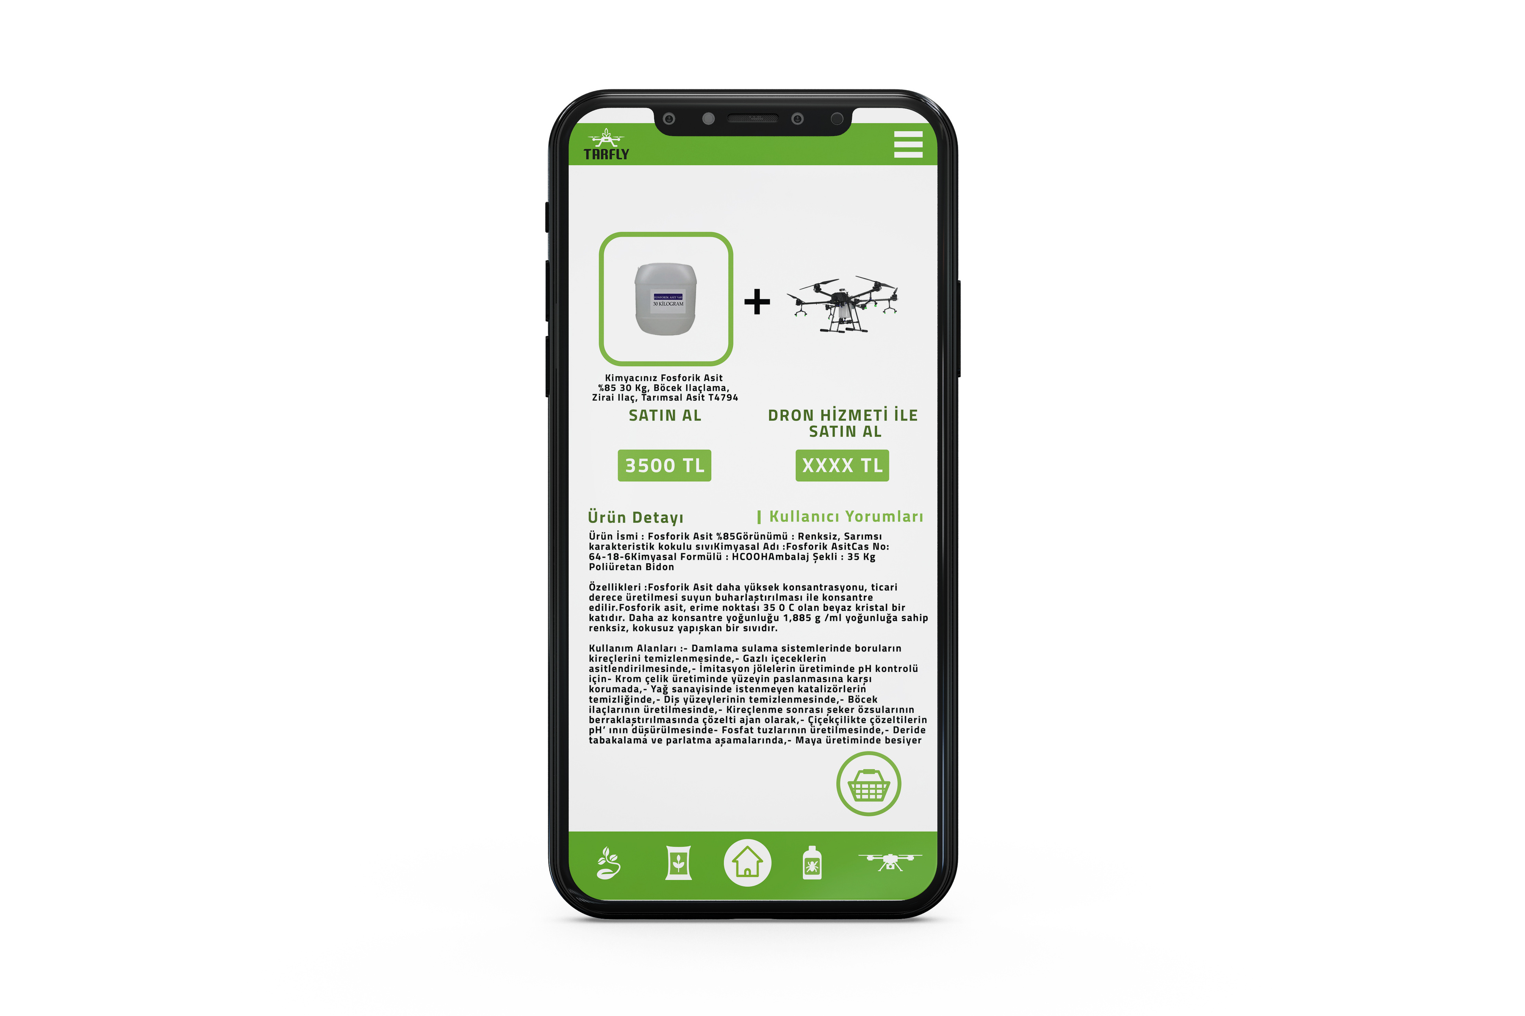

Slide 8
TARFLY
Zamanlama
maliyet artışı
zaman tüketimi
VERİ

Slide 9
TARFLY
çiftçi
Doğa ve Toprakla İlişki
Saha ve Mahsul Bakımı
Çalışma Disiplini
Topluluk Bilinci
bayiler
Kar Amacı Güder
Satış Kolaylığı
Geri bildirim Hızı

Slide 10
TARFLY
Rekabet
Avantajları
1. Avantaj
Diğer üretici firmalardan farklı olarak kullanılan ilaçlar ile birlikte drone hizmeti vermemiz
2. Avantaj
Isı sensörleri sayesinde araziye uygun kullanılacak ilaçların daha kolay belirlenmesi ve hassas biçimde uygulanması
3. Avantaj
Yapılan işlemin geri bildirim hızının rakiplere oranlara daha hızlı ve sağlıklı biçimde olacak olması
4. Avantaj
Çevre ve kullanıcı sağlığını gözeterek daha kaliteli hizmet vermek

Slide 11
Rekabet Yaklaşımı
1. Yaklaşım
İlaç satışı ile birlikte Drone hizmeti sunarak talebi arttırma hedefli bir politika izleyerek
2. Yaklaşım
Mobil app kullanıcılarımıza, başlangıç olarak ücretsiz sunum ve eğitim vererek bir çok kesime hitap etmek
3. Yaklaşım
Tarım arazilerinin yoğunlukta olduğu bölge billboardlarına ve sosyal medya reklamlarımız ile geniş alanlara yayılmak
TARFLY

Slide 12
Gelecek Yol Harİtası
1. ADIM
2024 1Ç
Kullanıcı sayımızı arttırmak için bayilerimize drone kullanım eğitimleri vermek.
2. ADIM
2024 2Ç
Aldığımız geri bildirim ve verileri işleyerek
kullanıcılarımızın deneyimlerini geliştirmek.
Drone filomuzu genişletmek
3. ADIM
2024 3Ç
Kullanıcılarımıza ulaşamadığımız bölgelerde hizmet vermek.Hizmet alanımızı genişletmek.
Zayıf yönlerimizden olan çalışan kalitemizi ve sayımızı arttırmak.
4. ADIM
2024 4Ç
Özel tarımsal ilaç dünyasında globalleşmek
TARFLY

Slide 13
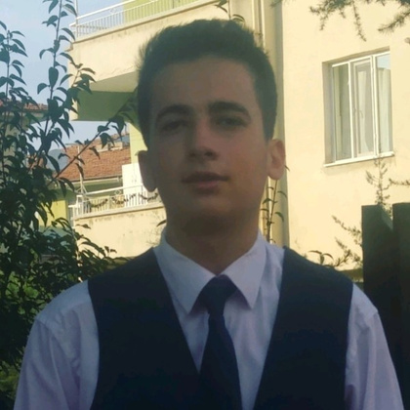
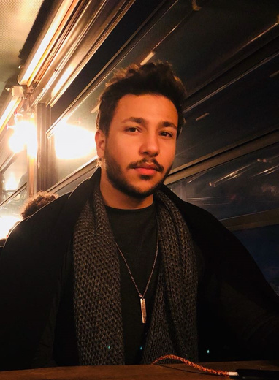
TARFLY
EKİP
SEFA GÖNÜLAÇAN
YAZILIM VE TASARIM
IZZET ÖZÜBEK
İHA PİLOTU
KURUMSAL İLETİŞİM SORUMLUSU

Slide 14





İLETİŞİM
0212 000 00 00
info@tarfly.com
www.tarfly.com.tr
TARFLY

Slide 15
UÇUŞUMUZA KATILDIĞINIZ İÇİN TEŞEKKÜR EDERİZ..

